Slide 1
題目: 信仰的告白
聖經: 申命記11:8-15

Slide 2
前言:
信仰告白在人生的不同階段之中, 如創世記,摩西, 約書亞, 主日恭守敬拜, 有正式,非正式的, 公眾和私人的
美國長老教會憲法第一部份 Book of Confessions,
台灣基督長老教會的宣言

Slide 3
從信仰的祖先,摩西(申命記)來學(複)習他們的精神及信仰告白
歷經四十年, 以色列民帶着第二代子女來到迦南東邊的摩押平原,摩西的提醒及教導
從游牧生活改為農業為主的预備;

Slide 4
1.摩西首先帶领他們回顧
過去:
人生路途中的起落及上帝的照顧, 日光照好人也照壞人;
從出埃及到曠野流浪的經歷 (申命記 11:1-7, 摩西及同工的教導):

Slide 5
Eric Enstrom (1875-1968) 美籍攝影師 1918年第一次世界大戰快要結束時的作品: “Grace and Gratitude”.

Slide 6
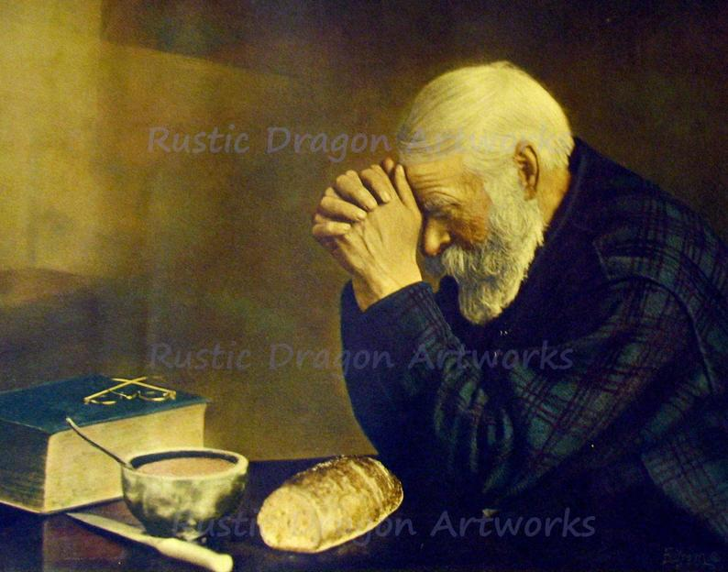

Slide 7
3. 摩西帶领百姓, 做現在的信仰告白因為有上帝的照顧,“所以你們要守我今日所吩咐的一切誡命, 使你們膽壯, 能以進去得你們所要得的那地; 並使你們的日子, 在耶和華向你們列祖起誓應許給他們, 和他們後裔的地上得以長久, 那是流奶與蜜之地.(申11:8-9)

Slide 8
遵守誡命的故事
耶穌三次受到試探, 都引 用申命記得勝(馬太第4章),” 一再地重申誡命”
1976 年以色列人質的故事

Slide 9
3. 對將來感恩的告白 (申命記11:11-12,詩篇 65:9-13),"你們要過去得為業的那地,乃是有山有谷雨水滋潤之..”(申),“祢眷顧地, 降下透雨, 使地大得肥美, 上帝的河滿了水,祢這樣澆灌..”(詩)
南加去年初的雨水,水果豊收

Slide 10
結語:
從年月及大自然(創造)的時序看
上帝的帶領, 常做不同的信仰告白:
“..從歲首到年終, 耶和華你上帝的眼目時常看顧那地(申11:12),
”祢用豊收做年冬的王冠,祢經過的路有油在滴”(詩65:11)
每天以至每年的信仰告白和感恩

